Slide 1
STREDNÁ PRIEMYSELNÁ ŠKOLA DOPRAVNÁ
TRNAVA
CENTRUM ODBORNÉHO VZDELÁVANIA A PRÍPRAVY
PRE DOPRAVU A TELEKOMUNIKÁCIE
1983-2018
35. výročie založenia školy

Slide 2
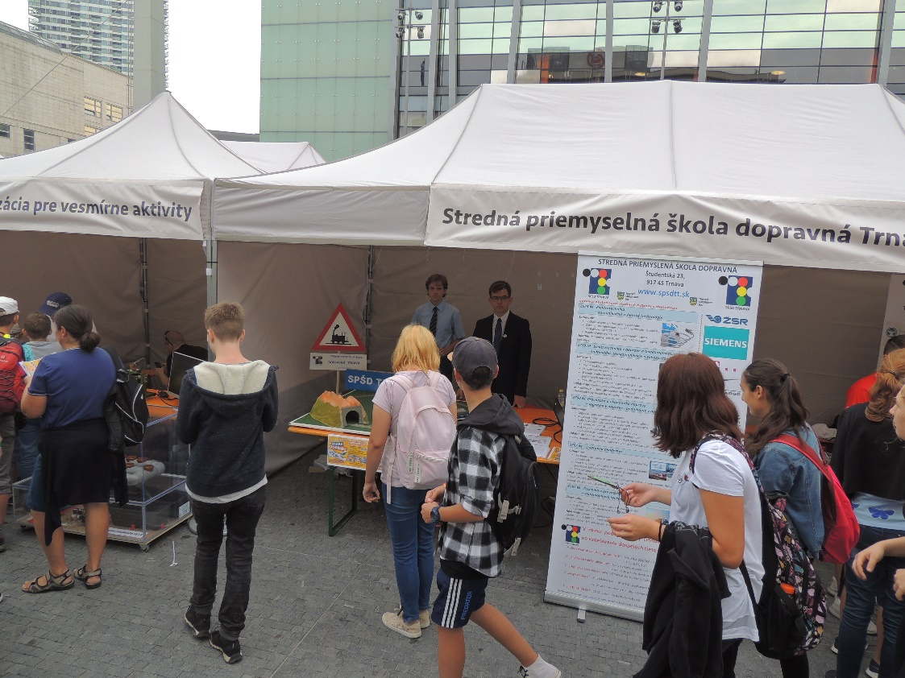
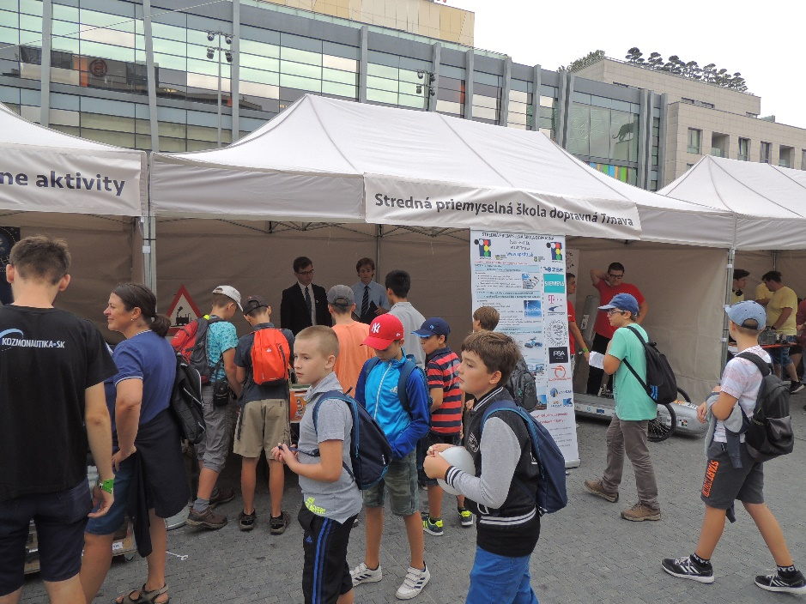
Škola na Vedeckom veľtrhu

Slide 3
Boli sme na InnoTrans Berlin

Slide 4
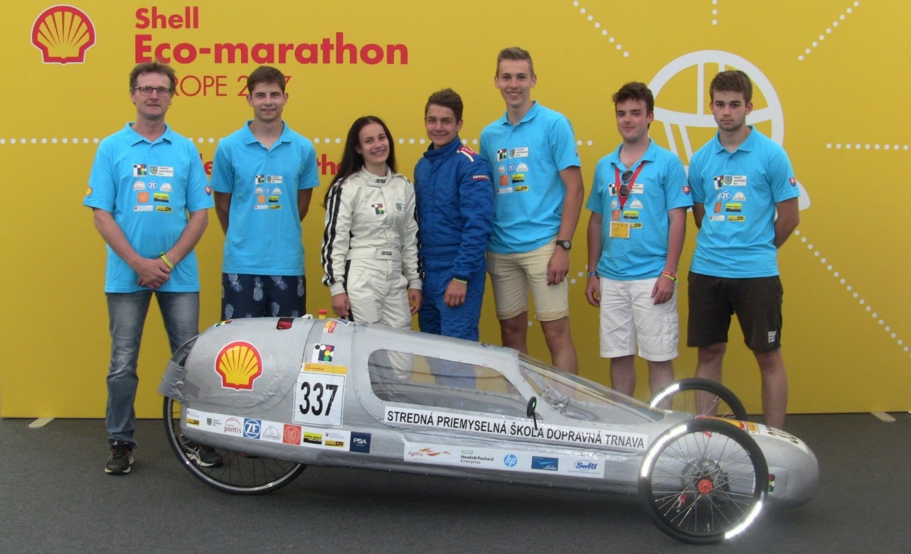
Odmena pre študentský tím od trnavskej župy
Exkurzia Škoda Mladá Boleslav a Praha
Exkurzia na britské univerzity a do Londýna

Slide 5
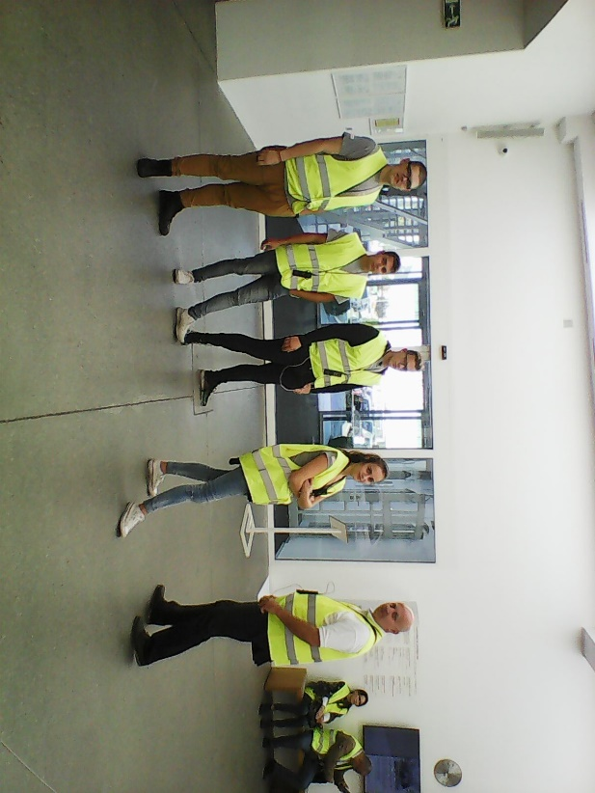
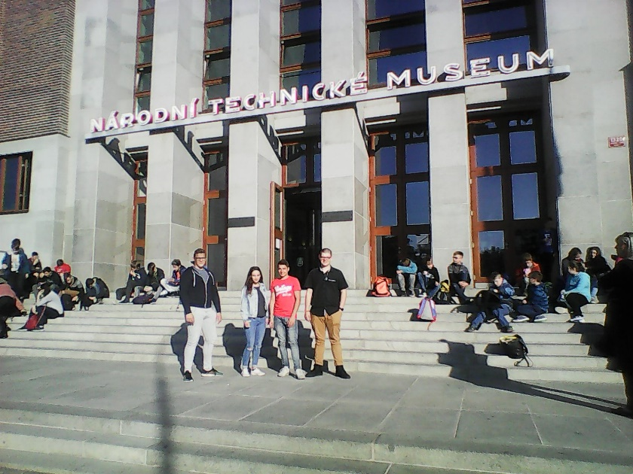
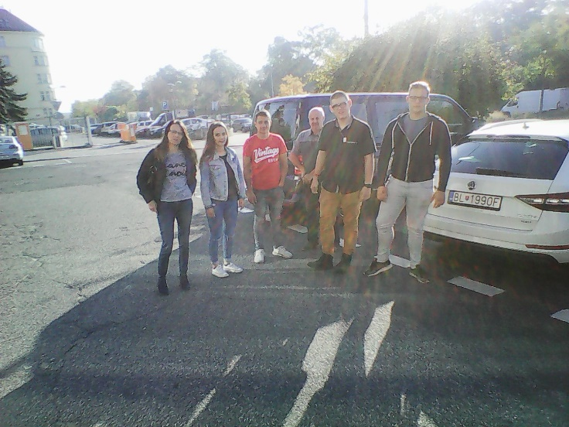
Tím Dopraváci v Mladej Boleslavi a v Prahe

Slide 6
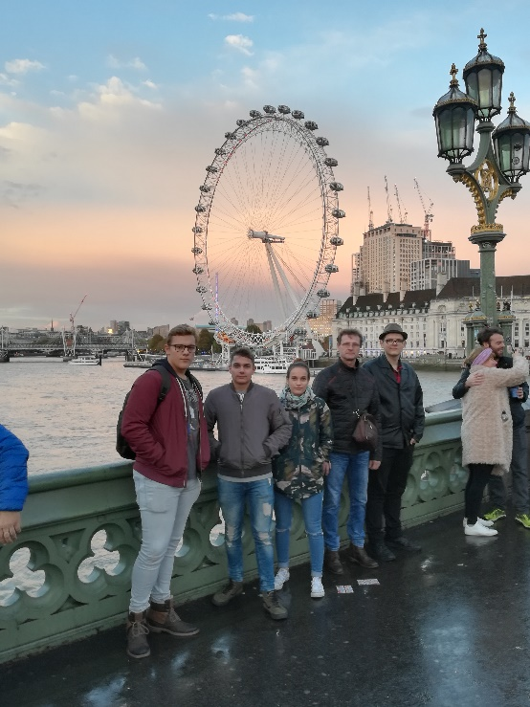
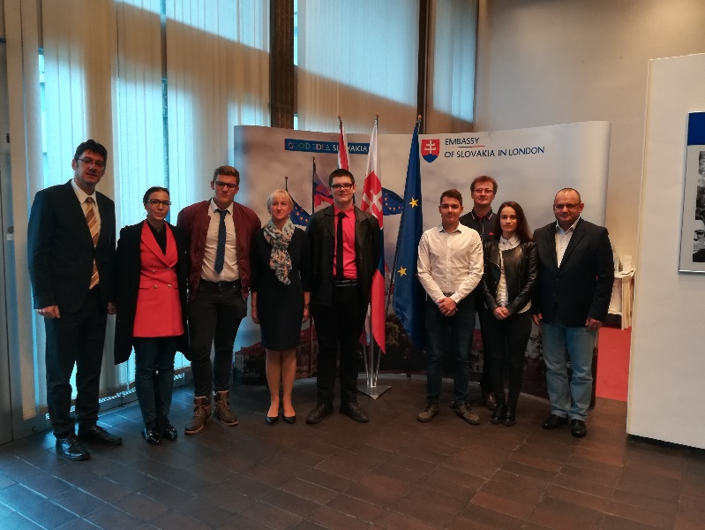
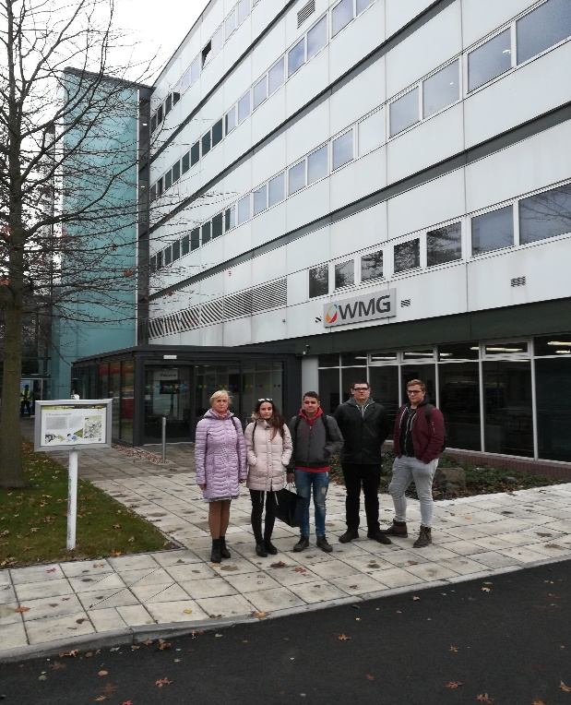
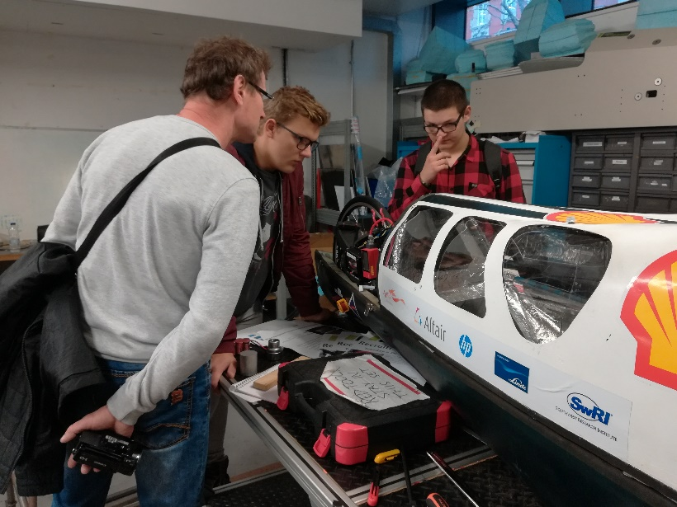
Tím Dopraváci bol v Londýne

Slide 7
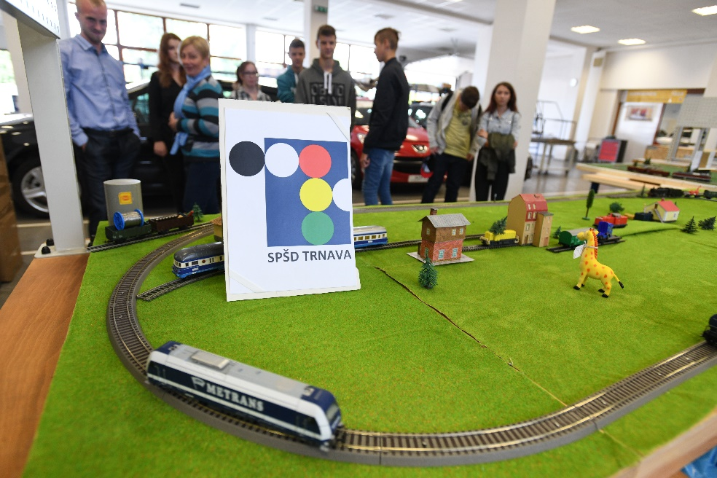
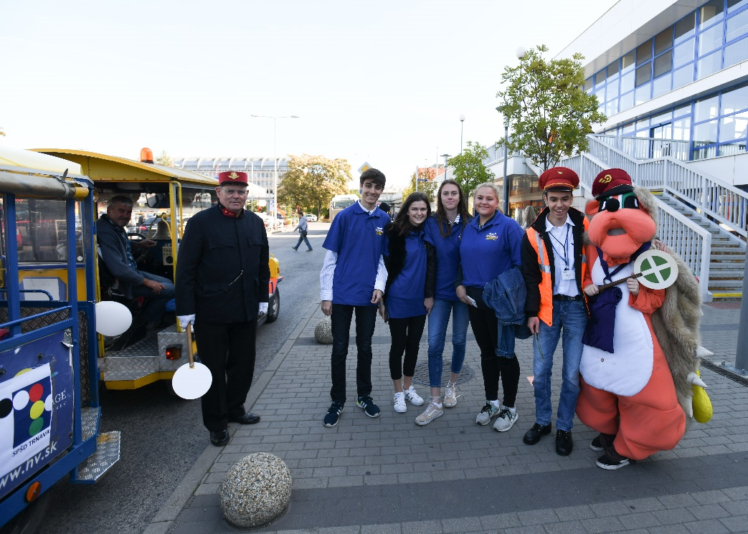
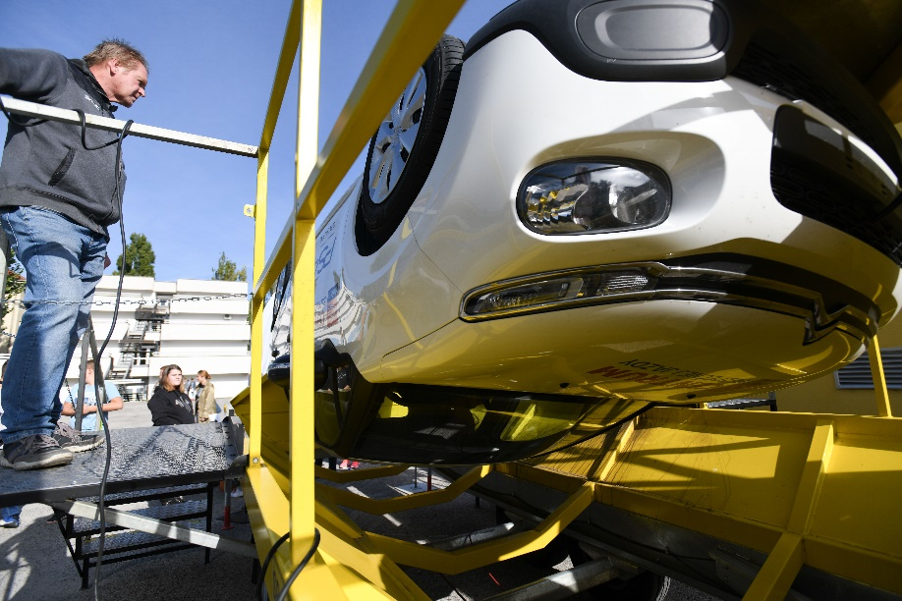
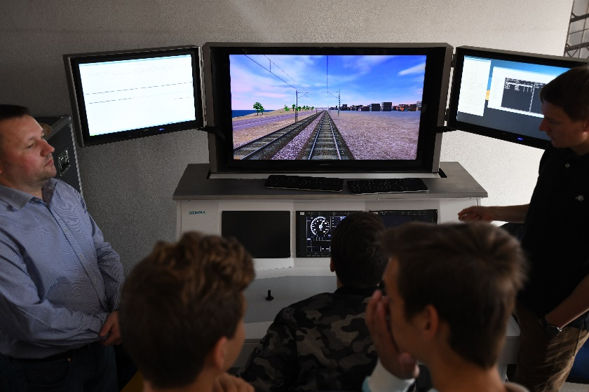
Bola u nás akcia

Slide 8
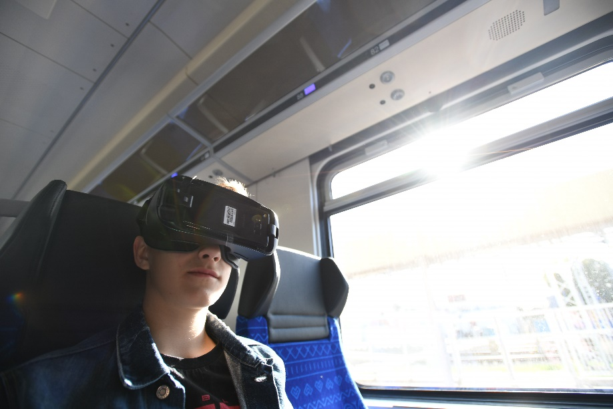
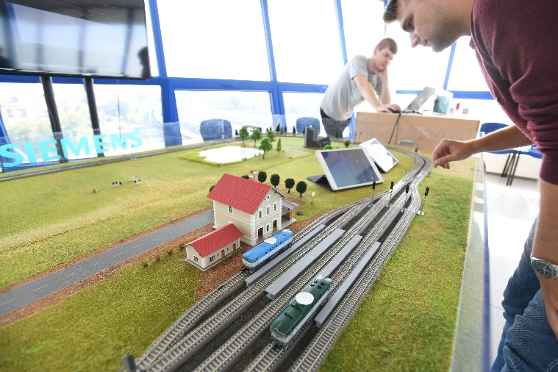
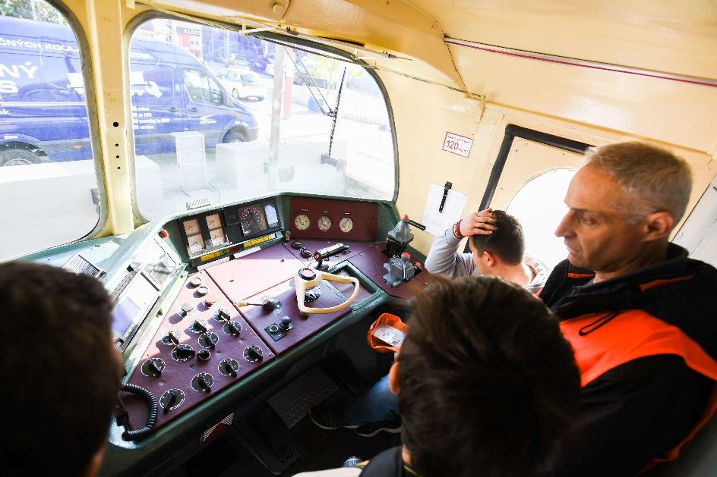
Bola u nás akcia

Slide 9
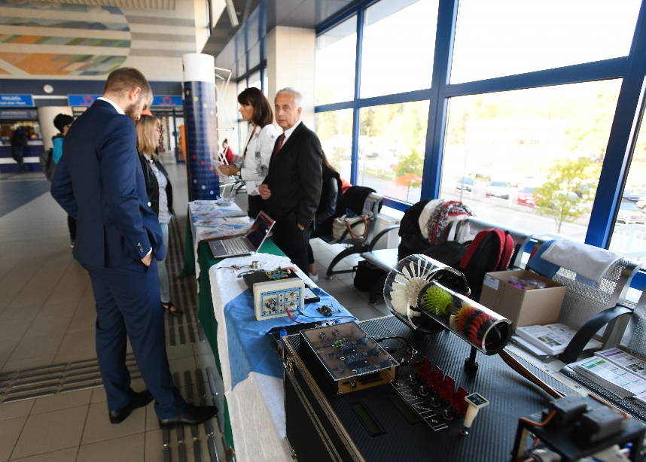
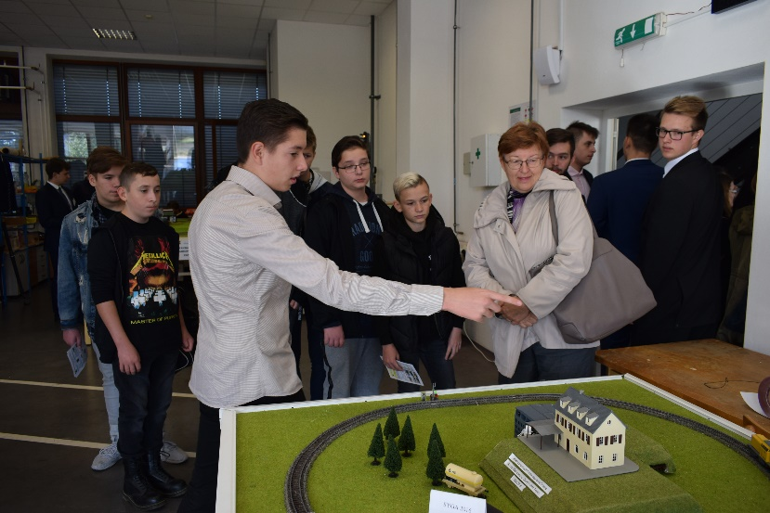
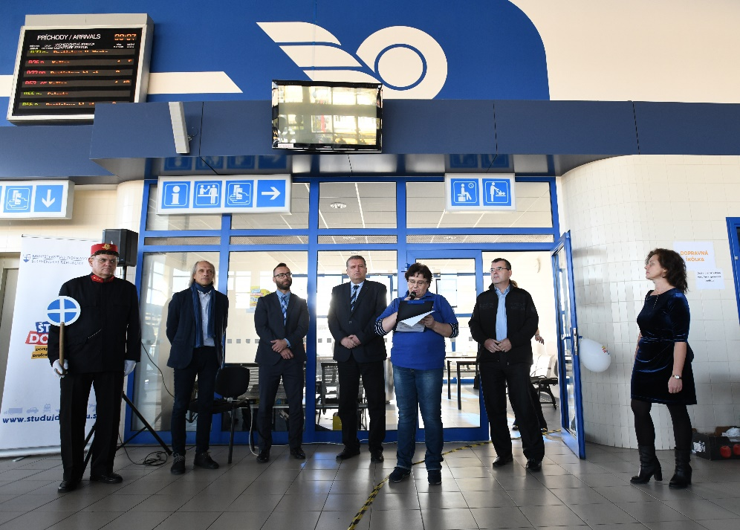
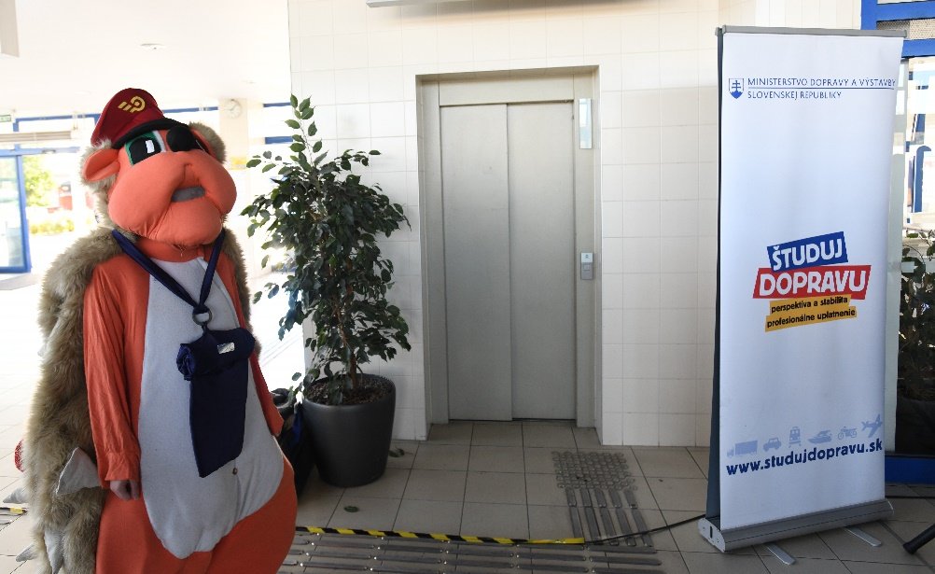
Bola u nás akcia

Slide 10
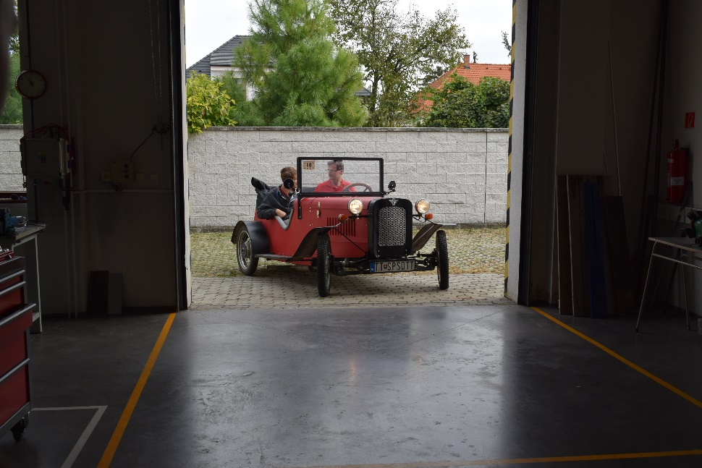
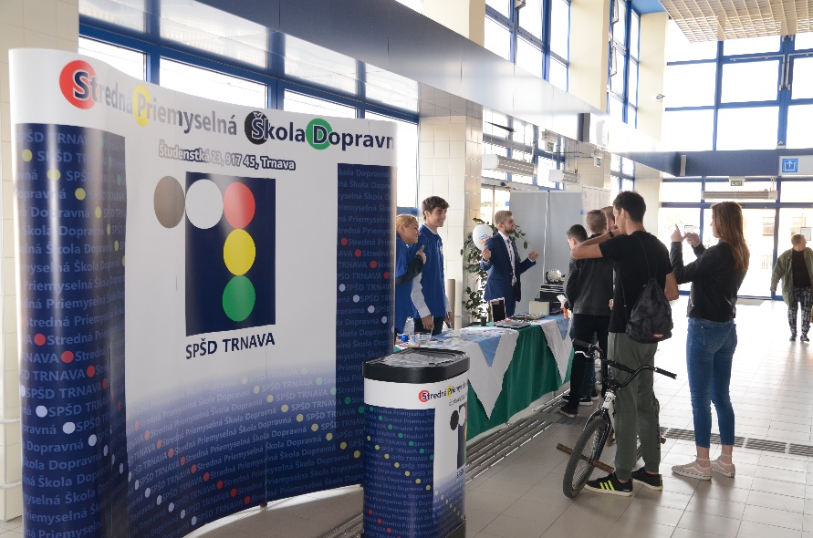
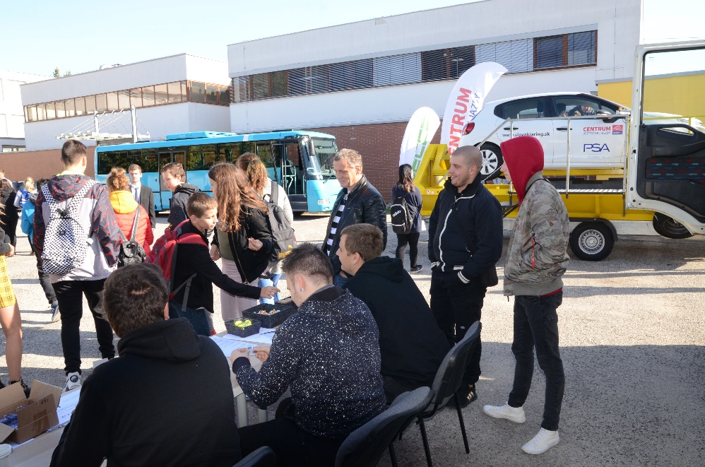
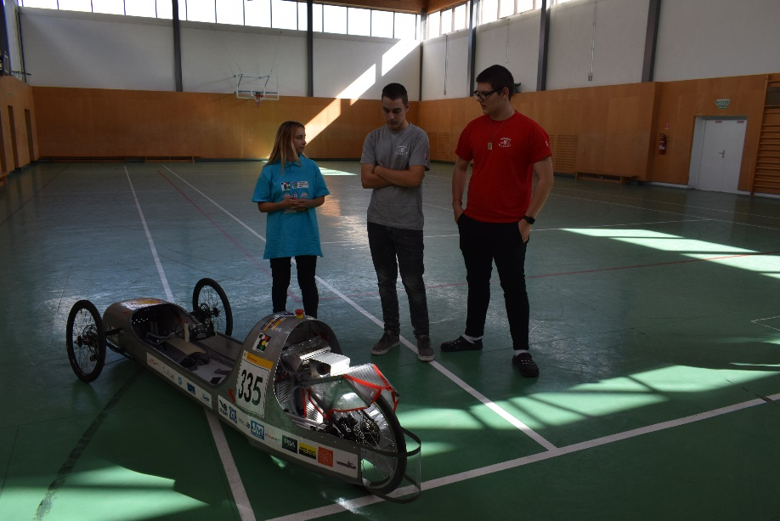
Bola u nás akcia

Slide 11
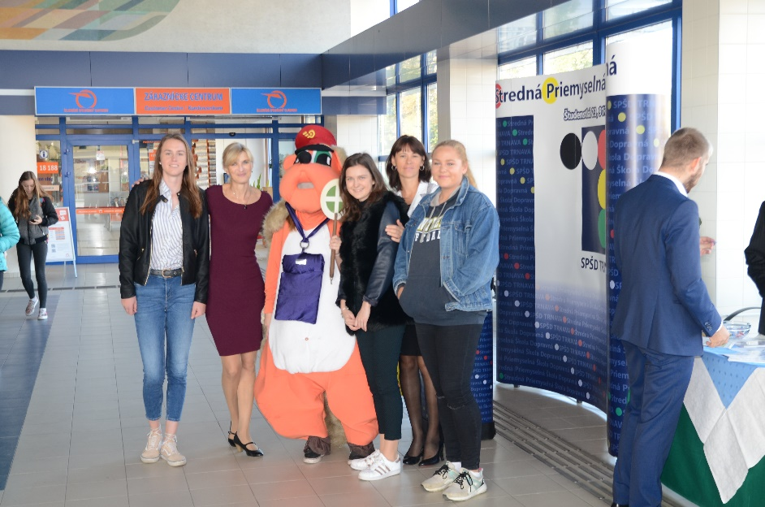
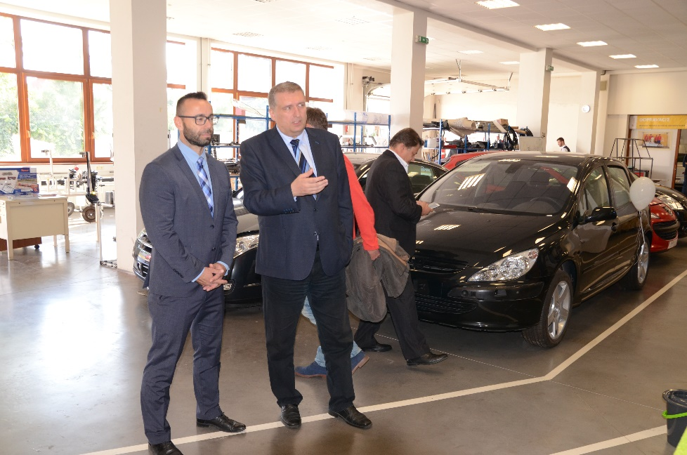
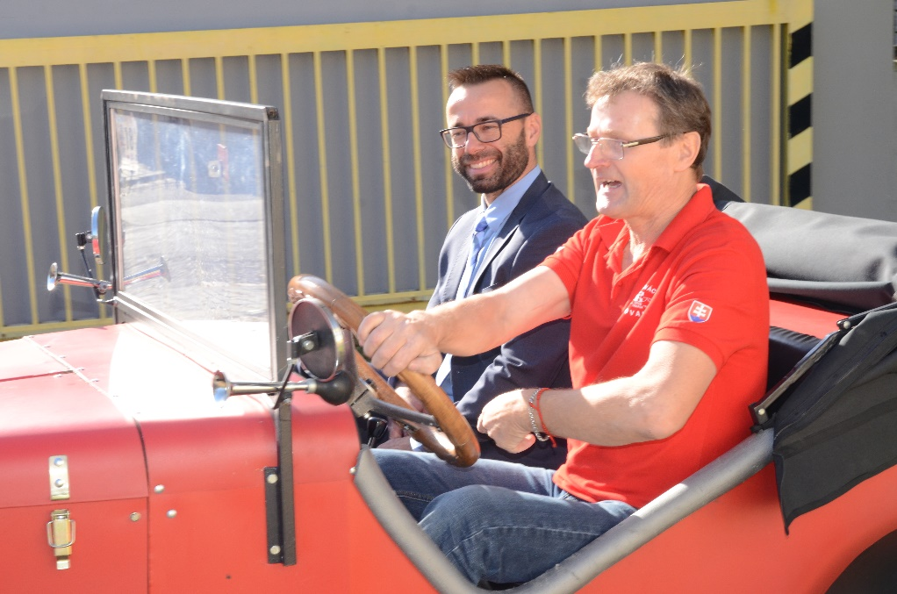
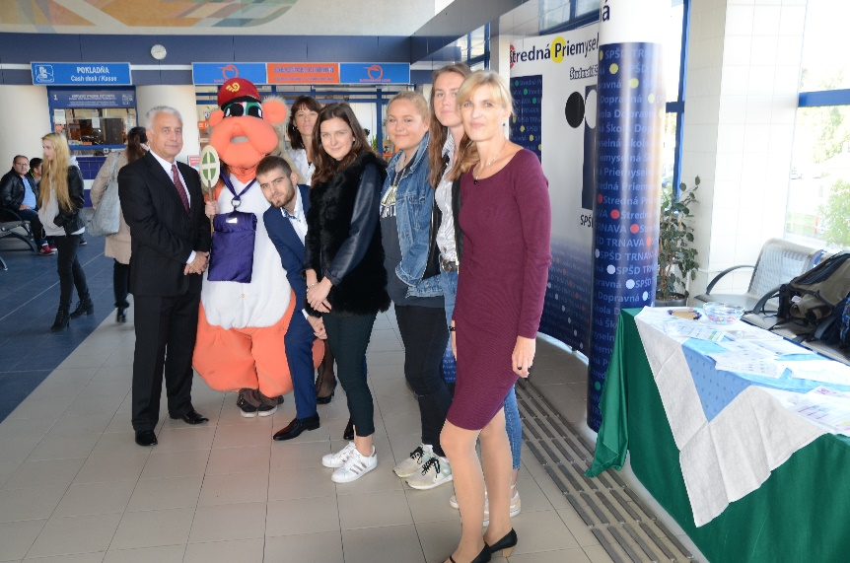
Bola u nás akcia

Slide 12
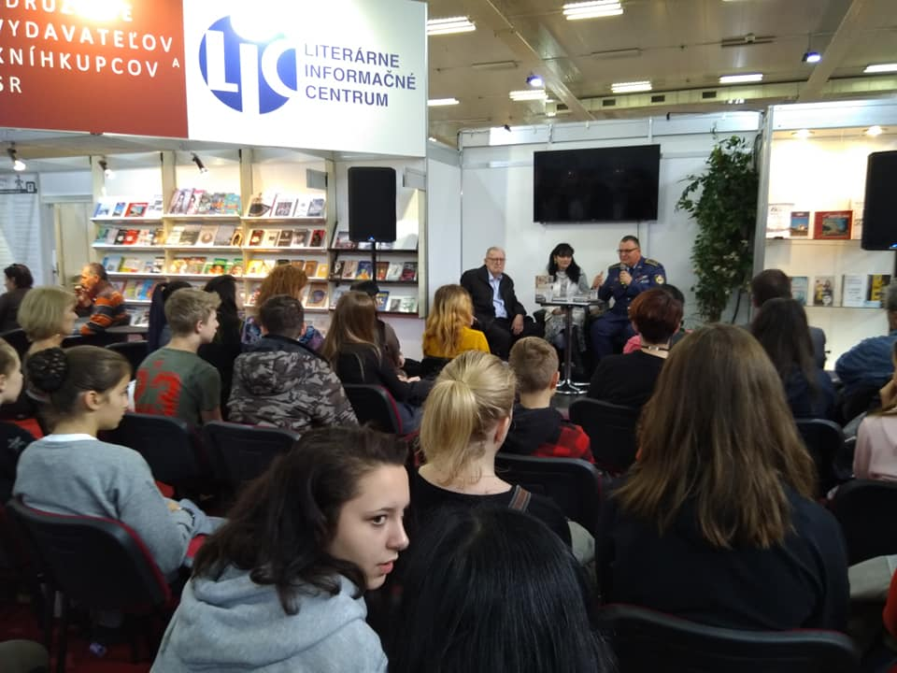
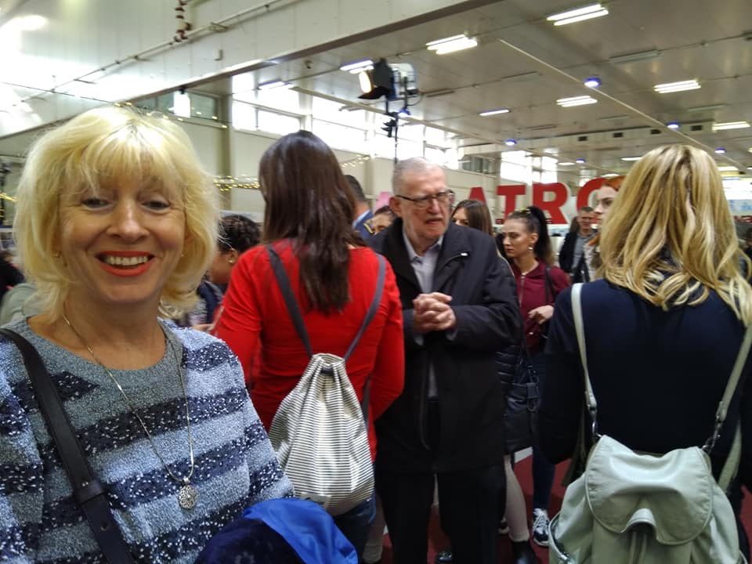
Boli sme na Bibliotéke

Slide 13
Bola u nás akcia – Stretnutie s osobnosťou – Ján Miško

Slide 14
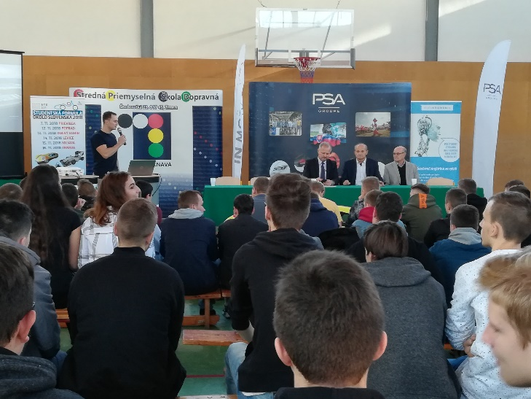
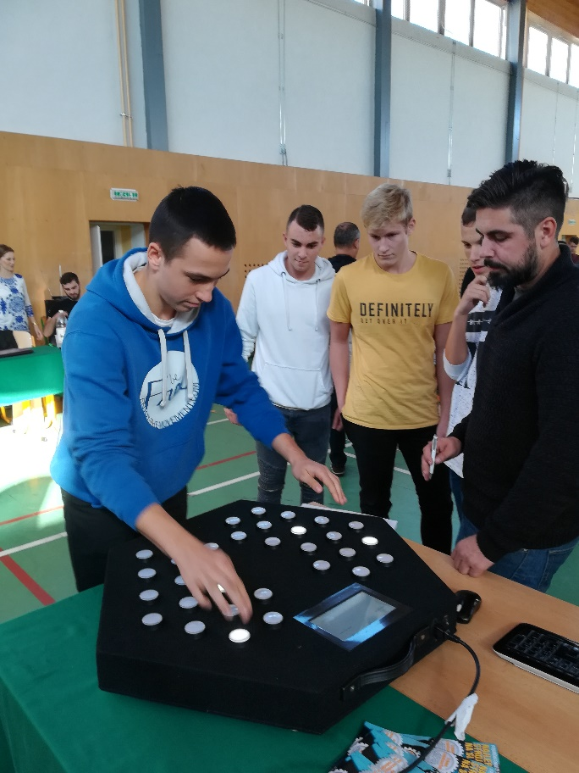
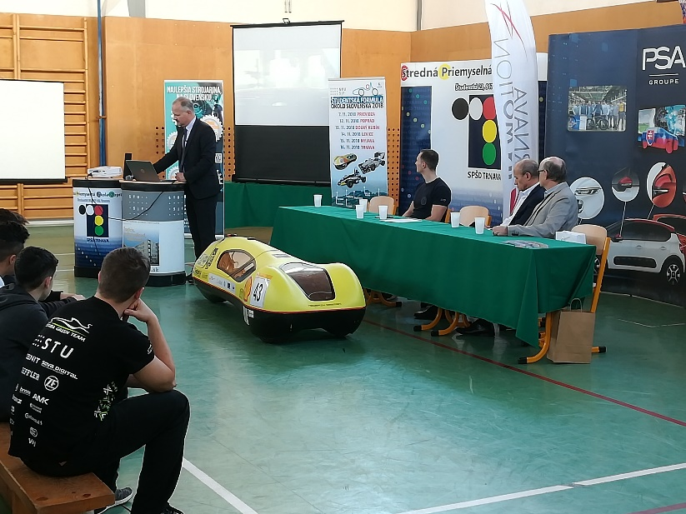
Bola u nás akcia – Študentská formula okolo Slovenska

Slide 15
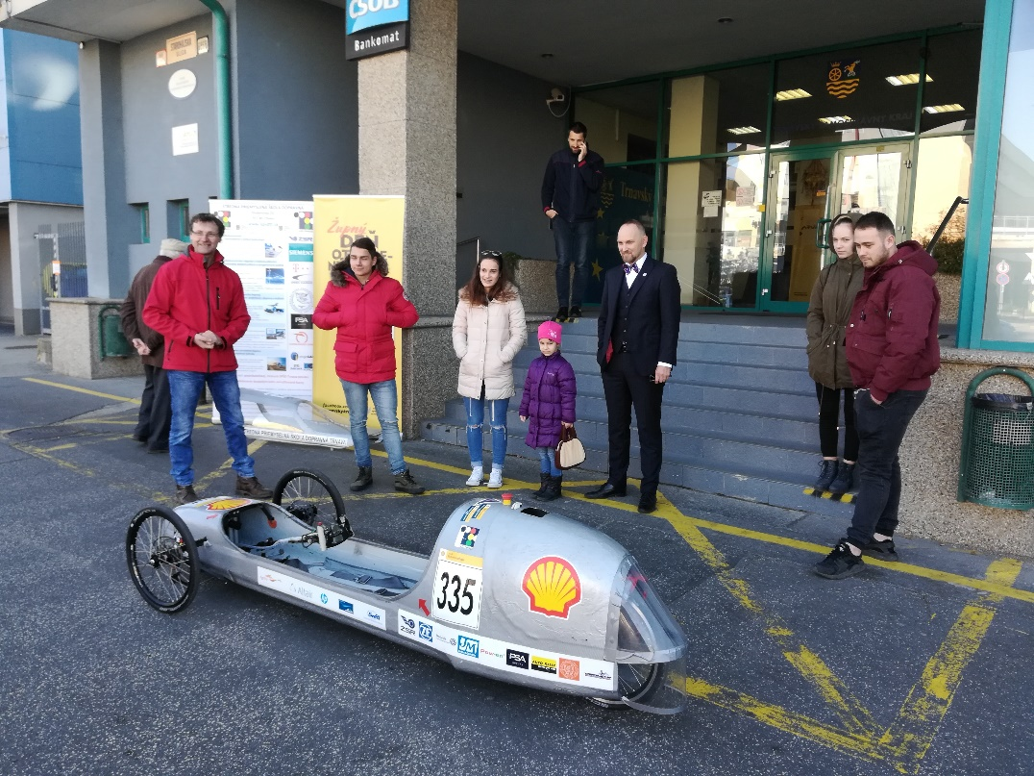
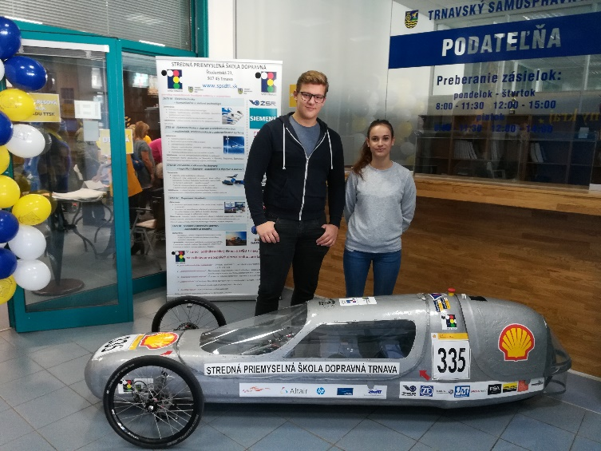
Boli sme akcii – Deň otvorených dverí na TTSK

Slide 16
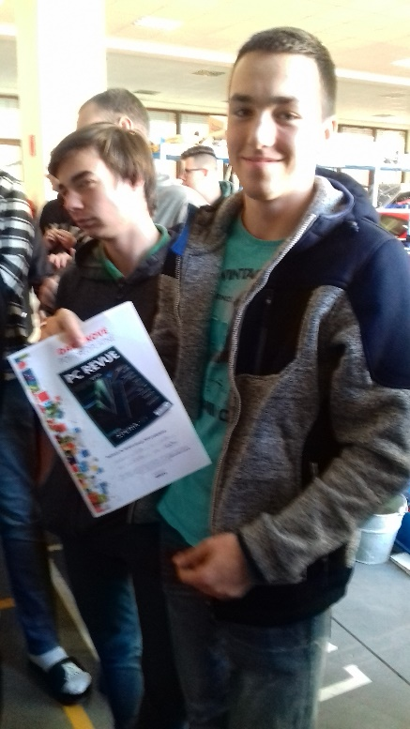
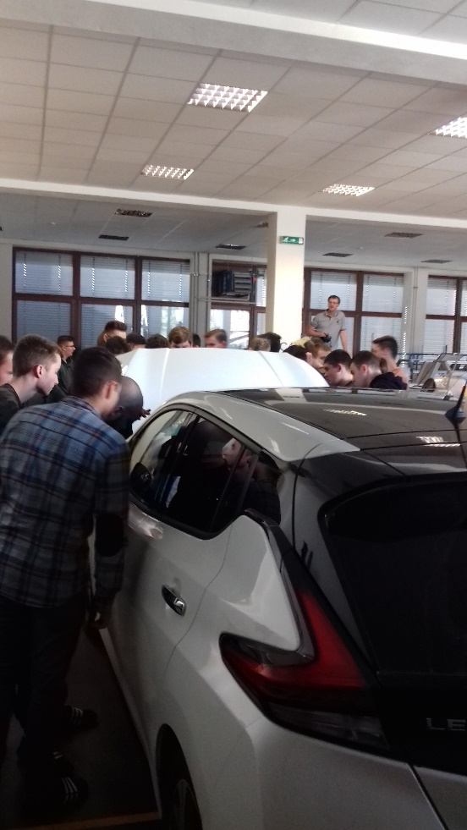
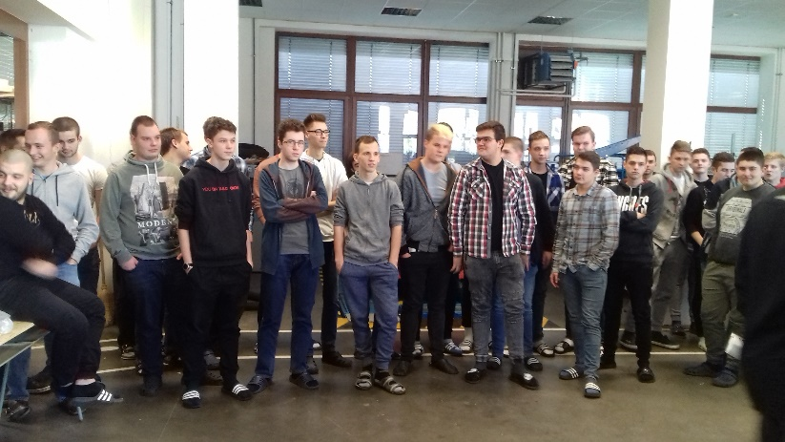
Bola u nás akcia - elektromobilita

Slide 17
Úspech v krajskom Zenite
Naši študenti dosiahli výrazný úspech v súťaži Zenit v elektronike : prvé miesto v kategórii A získal Richard Bubán III. EA a tretie miesto v kategórii B Oliver Glosz, II. CE/E . Blahoželáme.

Slide 18
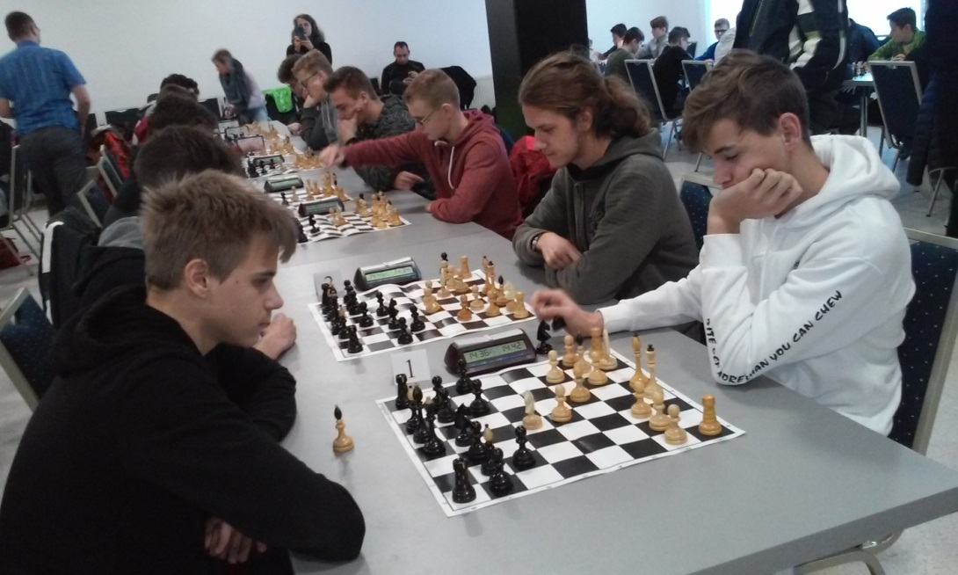
Úspech v šachu
Lukáš Bango (I.A) úspešne repreznetoval školu v šachu, keď na krajských majstrovstvách sa umiestnil na 2. mieste a postúpil do celoštátneho kola. Srdečne blahoželáme.

Slide 19
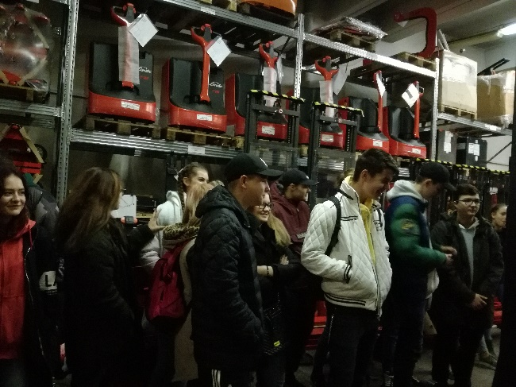
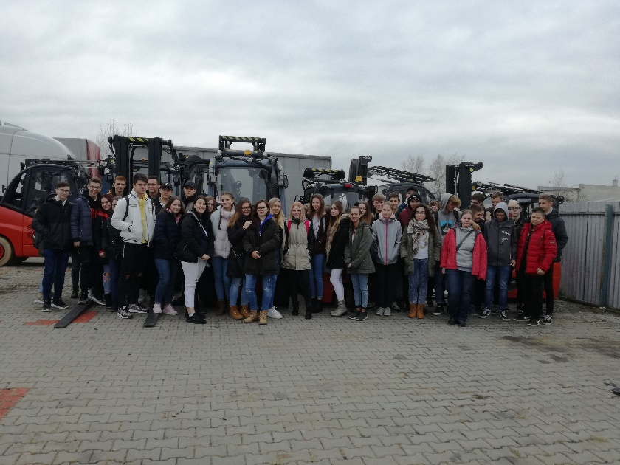
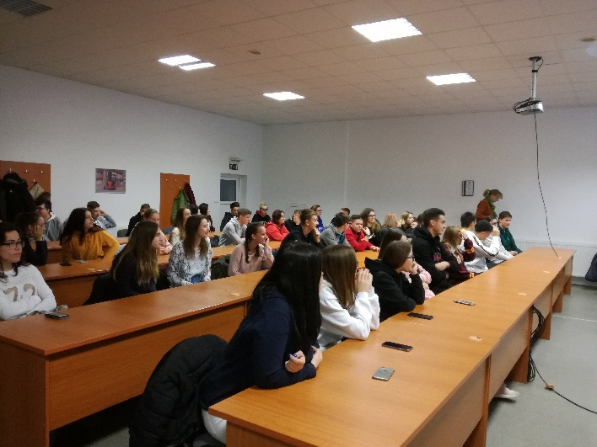
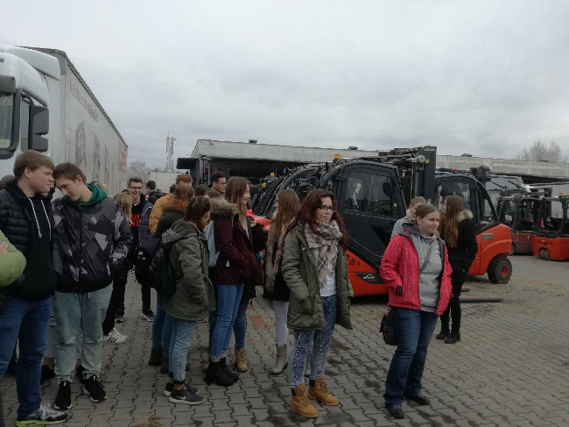
II.D a II.DT v LINDE Trenčín

Slide 20
SPŠD na vianočných trhoch župy

Slide 21
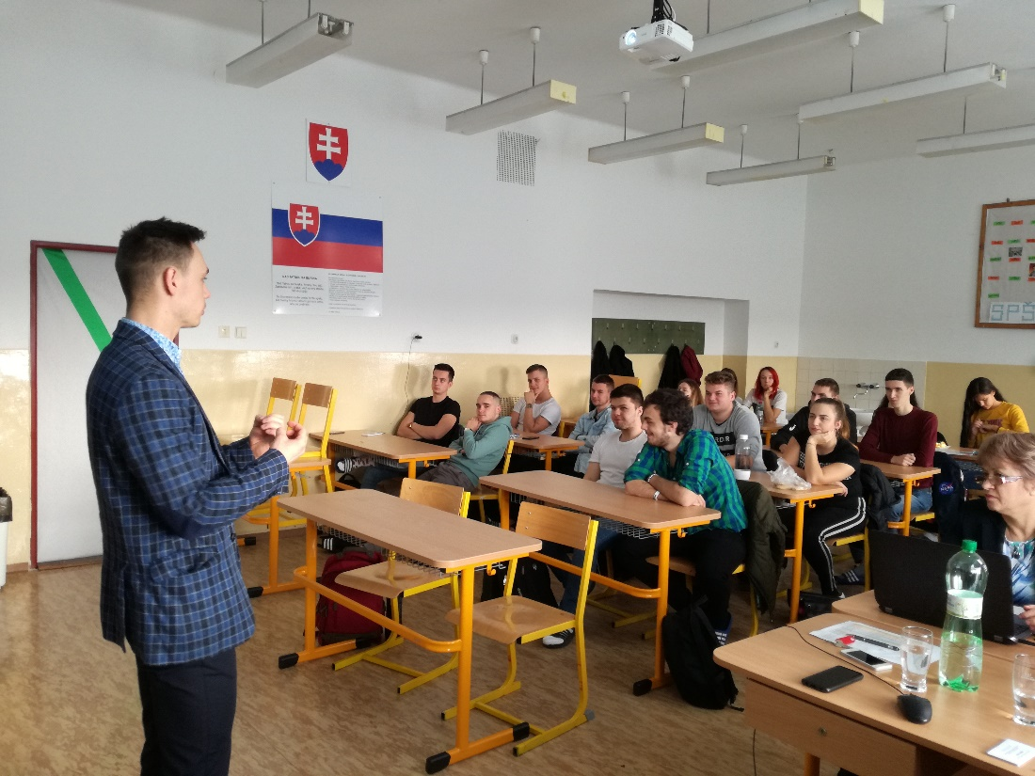
Prednáška finančná gramotnosť

Slide 22
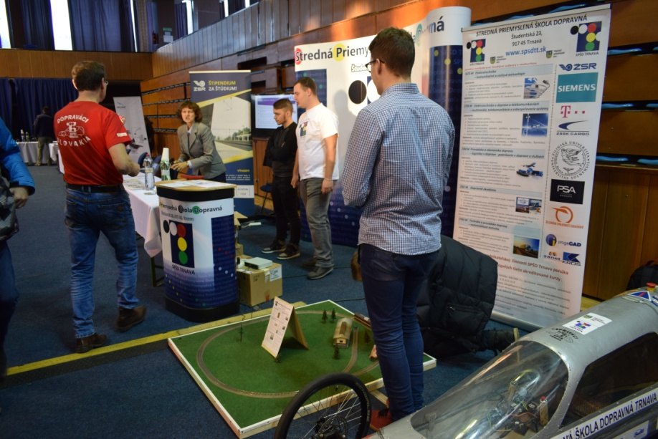
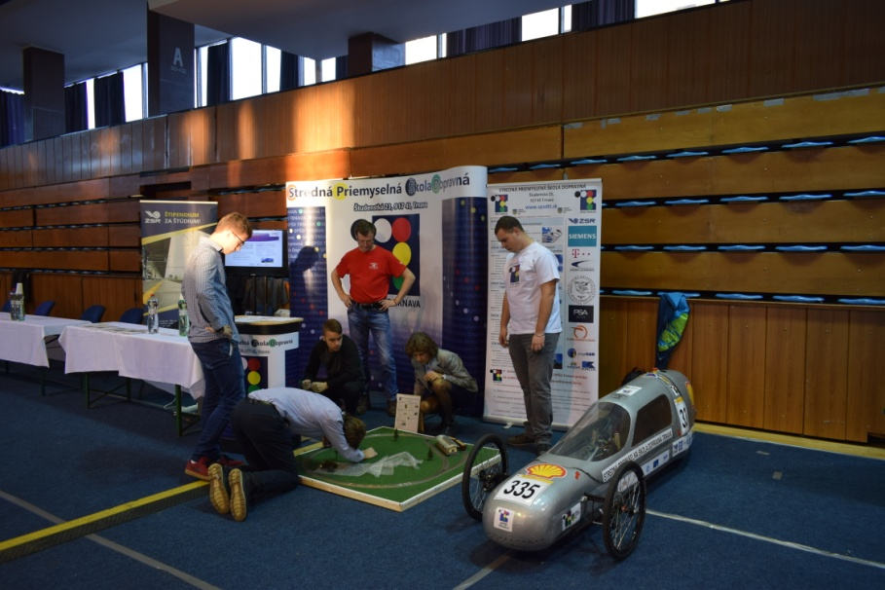
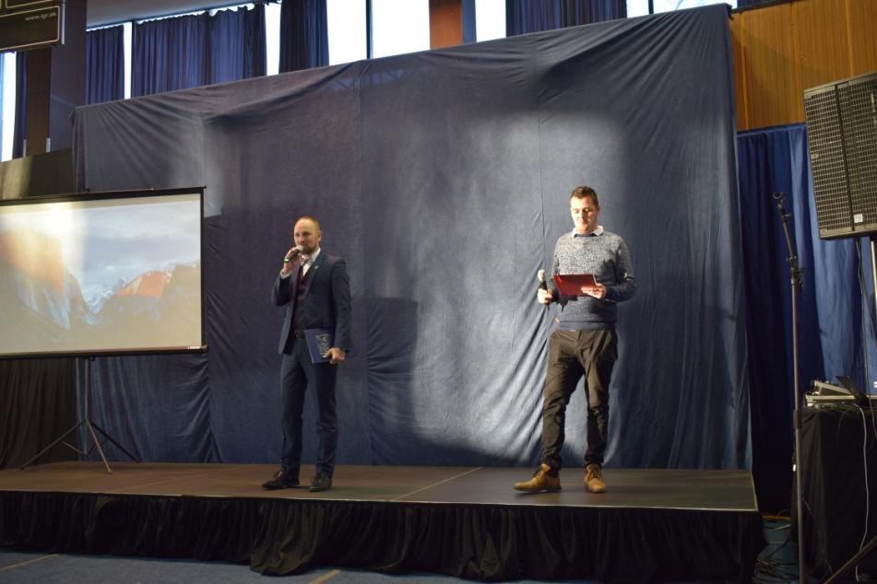
Prezentovali sme školu – Kam na strednú Trnava

Slide 23
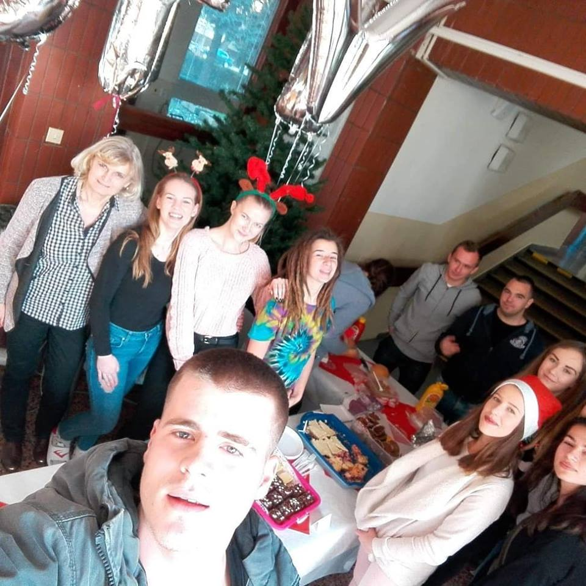
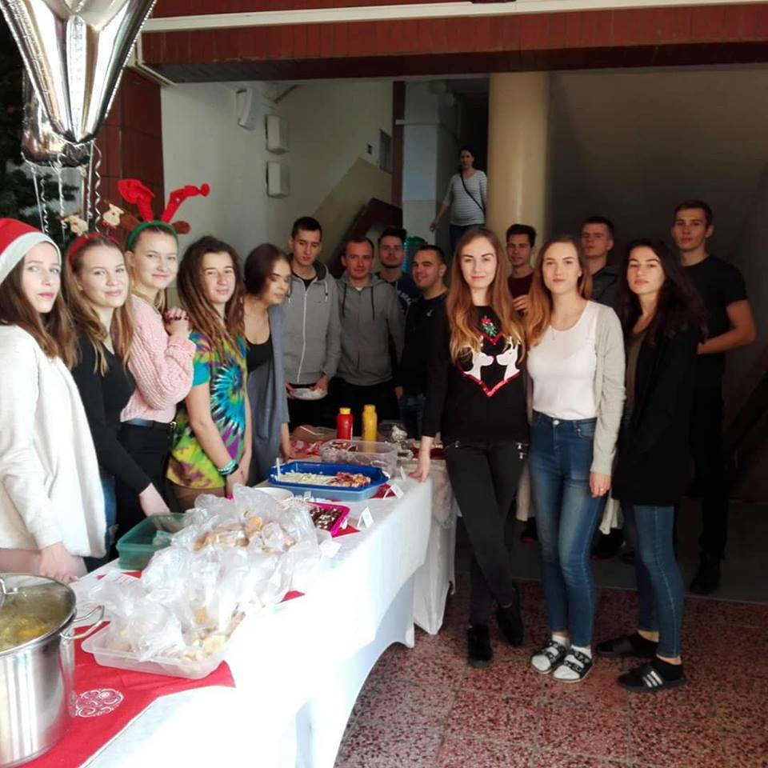
Mikuláš na škole

Slide 24
Jazykovka v Krakove

Slide 25
Odhalenie označenia školy ako Centrum odborného vzdelávania a prípravy pre dopravu a telekomunkácie

Slide 26
Deň otvorených dverí 13.12.2018

Slide 27
Deň otvorených dverí 13.12.2018

Slide 28
Navštívili nás z Erasmu

Slide 29
Éčkari boli v Žiline

Slide 30
V Žiline boli aj IV.D a časť IV.T

Slide 31
I.EB a I.C na lyžovačke

Slide 32
I.A a I.D na lyžovačke

Slide 33
IV.T a III.DT v Národnej banke Slovenska

Slide 34
Prezentovali sme sa i v Dunajskej Strede....

Slide 35
....a tiež v Senici

Slide 36
Boli sme na akcii Kam po strednej

Slide 37
Mali sme školské kolo SOČ

Slide 38
Mali sme školské kolo SOČ

Slide 39
Exkurzia v Národnej rade tried II.EB, II.EA, II.CE

Slide 40
I.EA a I.EC na LVVK

Slide 41
Úspech v Enersole
Mária Holúbková (IV.EA) a Peter Bínovský (IV.EB) postúpili do celoštátneho kola súťaže Enersol. Blahoželáme!

Slide 42
Máme dobrých šachistov
Lukáš Bango a tím SPŠD (Lukáš Bango,Václav Švarc,Kristián Čapanda a Sebastián Szabo) sa umiestnili na vyhrali trnavský turnaj stredných škôl. Blahoželáme.

Slide 43
NAG 2019 – súťaž sieťové technológie
V celoslovenskej súťaži sieťových technológií NAG 2019 v Košiciach nás úspešne reprezentovali Kristián Vida, Matúš Mĺkvy, Filip Perďoch -IV.EA a Richard Bubán, Marek Chorvatovič, Filip Kollár - III.EA. Ďakujeme.

Slide 44
3.miesto v hádzanej dievčat stredných škôl

Slide 45
1.miesto v hádzanej stredných škôl - chlapci

Slide 46
Mali sme návštevu zo Španielska

Slide 47
Prezentovali sme náš projekt Erasmus

Slide 48
Úspech i v atletike
Erika Deáková (III.D) a Alexandra Kršková (I.A) úspešne reprezentovali školu na Atletických majstrovstvách okresu. Erika Deáková získala bronzovú medailu.

Slide 49
Zúčastnili sme sa súťaže Enersol

Slide 50
2. miesto v hádzanej chlapci na Župnej olympiáde

Slide 51
Úspech na Technickej myšlienke roka – 2.miesto

Slide 52
Osvienčim 2019 – I.A, I.EA,I.EB

Slide 53
Boli sme na župnom trhu

Slide 54
Be READY FOR THE FUTURE

Slide 55
I.D v Múzeu dopravy

Slide 56
III.DT v Duslo Šaľa

Slide 57
III.EA na Liptove

Slide 58
III.EB boli na Liptove tiež

Slide 59
III.D v Tatrách

Slide 60
Aj III.DT boli na kurze v Tatrách

Slide 61
Mali sme športový deň

Slide 62
Študuj dopravu Bratislava

